Slide 1
第三章
数据类型、运算符、表达式

Slide 2
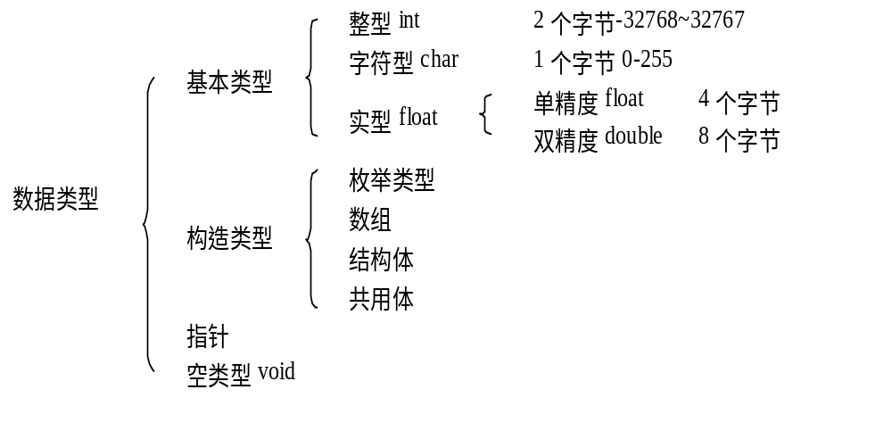
3.1 数据类型

Slide 3
3.2 常量与变量
#define PRICE 30
#include <stdio.h>
void main()
{ int num,total;
num=10;
total=num*PRICE;
printf(“total=%d\n",total);
}
常量——其值不能被改变的量。如2，1.3，‘A’等
符号常量：将程序中的常量定义为一个标识符
一般使用大写英文字母表示
使用前必须先定义，
定义的形式是：
#define 符号常量名 常量
例如：
#define PI 3.1415926

Slide 4
变量——其值可以被改变的量。每个变量有一个名字。
变量名命名原则：
1） 只能由字母、数字、下划线组成，且第一个字符必须为字母或下划线。
2） 前八个字符。
3） 区分大小写，经常用小写字母。
4） 用实际意义的单词或汉语拼音表示
要求：
1） 对所有变量必须先定义后使用
2） 凡未被事先定义的，不作为变量名
每个变量被指定为一个确定的类型

Slide 5
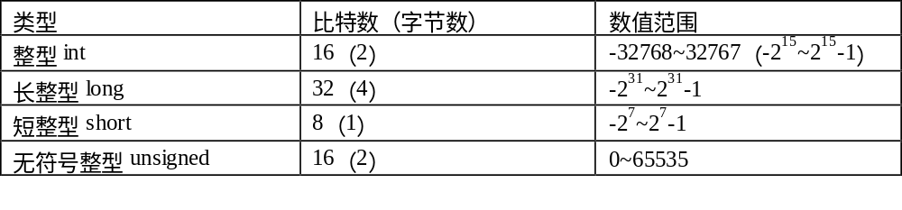
3.3 整型数据
3.3.1 整型常量
三种数制的表示
1） 十进制：123，0，-12345
2） 八进制：以0开头的数，如012，-0123，-019（错）
3） 十六进制：以0X开头的数，如0X12，0X1AB
3.3.2 整型变量
一、整型变量的分类

Slide 6
整型变量的定义及使用
#include <stdio.h>
main()
{
int a,b,c,d;
unsigned u;
a=12;b=-24;u=10;
c=a+u;d=b+u;
printf("a+u=%d,b+u=%d\n",c,d);
}
输出结果a+u=22,b+u=-14
整型数据的溢出
main()
{int a,b;
a=32767;
b=a+1;
printf("%d,%d\n",a,b);
}
-32768……0……32767

Slide 7
注意
1） 一个常量的后面加上U(u)为无符号常量，如-12345U对应于53191（65536-12345=53191）
2）一个常量的后面加上L(l)为长整型。加上H(h)为短整型。

Slide 8
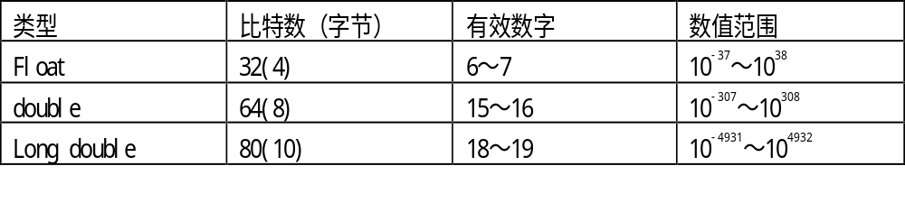
3.4 实型数据
3.4.1 实型常量的表示
1） 小数形式：123.56，-785.65
2） 指数形式：1.23E3。要求E(e)的前后必须有数字，且E(e)的后面只能是整数。
3.4.2 实型变量
一、分类

Slide 9
二、舍入误差
例3.4
main()
{float a,b;
a=123456.789e5;
b=a+20;
printf("a=%f,b=%f\n",a,b);
}
理论上b=12345678920,但是实际上a=b=12345678848.000000。原因是一个单精度实型只能保证7位有效数字。因此要避免一个很大的数和一个很小的数直接加减。如果把类型改为double，输出格式用lf则，结果正确。

Slide 10
三、实型常量的类型
C编译系统将实型常量当作双精度数处理。

Slide 11
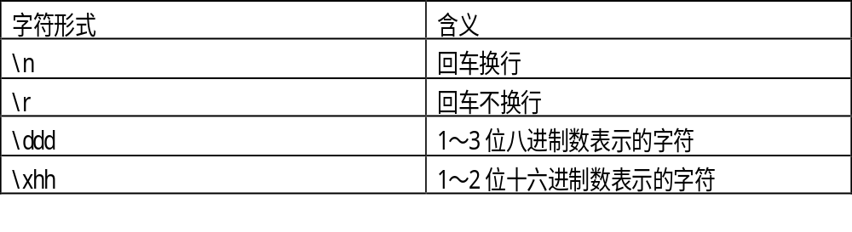
3.5 字符型数据
3.5.1 字符型常量
字符型常量——一对单引号括起来的一个字符。如’a’,’1’
字符串常量——一对双引号括起来的多个字符。如”abc”,”a”
常用转义字符及含义

Slide 12
字符变量
用来存放字符,只能存放一个字符
字符变量的定义形式如下：
char c1, c2;
它表示c1和c2为字符变量，各放一个字符。因此可以用下面语句对c1、c2赋值：
c1 = 'a'; c2 = 'b';

Slide 13
#include <stdio.h>
void main()
{
char c1,c2;
c1=97; c2=98;
printf("%d %d",c1,c2);
printf("%c %c",c1,c2);
}
因为 'a'和'b'的ASCII码为97和98。第4行将输出两个字符。"%c"是输出字符的格式。程序输出：
RUN↙
97 98
a b

Slide 14
main()
{ char c1,c2;
c1='a'; c2='b';
c1 = c1 - 32; c2 =c2 - 32;
printf("%c %c",c1,c2);
}
运行结果为
A B

Slide 15
3.6 变量赋初值
在定义变量的同时赋予初值。如
int a=3; float b=3.56; char c=’a’;
int a,b,c=5; 给部分变量赋予初值。
int a=3,b=3,c=3;不能写成int a=b=c=3;
int a; a=3;

Slide 16
3.7 数据混合运算
小类型转换为大类型，结果为所涉及类型中的最大类型
char(short)→int→unsigned→long(float) →double→long double

Slide 17
3.8 算术运算符和算术表达式
3.8.1 算术运算符
1、基本运算
+ ——加法运算、正值运算
- ——减法运算、负值运算
* ——乘法运算
/ ——除法运算（注意，如果除号左右两边都是整数，则为整除）
% ——求余运算（必须是整数）
如：3/2=1，3%2=1，-3/2=-1，-3%2=-1，3/-2=-1，3%-2=1，-3/-2=1，-3%-2=-1

Slide 18
强制类型转换
例3.8.1
main()
{ float x;
int i;
x=3.6;
i=(int)x;
printf("x=%f,i=%d\n",x,i);
}
强制类型的一般格式：（类型名）（表达式）
注意，上例中X的值没有变化，也就是强制类型转换不改变本身表达式的值，只是产生一个中间结果而已。

Slide 19
自增、自减运算
y=++k k=k+1;
y=k;
y=k++ y=k;
k=k+1;
前缀++，先加，后缀++，后加
前缀--，先减，后缀--，后减

Slide 20
#include <stdio.h>
void main()
{ int i,j,m,n;
i=8;j=10;
m=++i;n=j++;
printf("%d,%d,%d,%d\n",i,j,m,n);
}

Slide 21
赋值运算和赋值表达式
1、类型转换
1） 实型赋给整型，舍弃小数部分
2） 整型赋给实型，值不变，后面加0
3） 双精度赋给单精度，截取前7位有效数字，但应该注意数值范围，不要溢出。如：
float f; double d=123.456789e100;f=d;错误
float f; double d=123.456789e20;f=d;则f=123.457e20
4） 字符型和整型在ASCII码内可以直接赋值
2、赋值表达式
<变量><赋值运算符><表达式>
扩展的赋值表达式：<变量><运算符><表达式>

Slide 22
#include <stdio.h>
main()
{ int a, b, c, x, y, z;
a=1; b=2; c=3;
x=a; y=b; z=c;
printf("x=%d, y=%d, z=%d\n", x,y,z);
x=y=z=c; z+=3;
printf("x=%d, y=%d, z=%d\n", x,y,z);
}
x=1,y=2,z=3
x=3,y=3,z=6

Slide 23
逗号运算
逗号表达式的求解：从左到右依次运算，结果为最后一个表达式n的值。
表达式1，表达式2，……表达式n
a=3*5,a*4

